Slide 1
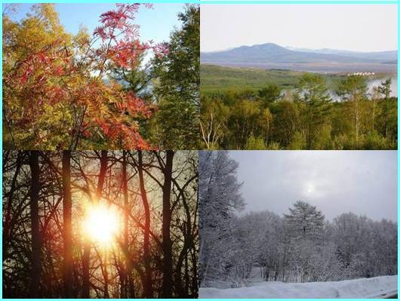
НАШ КРАЙ

Slide 2
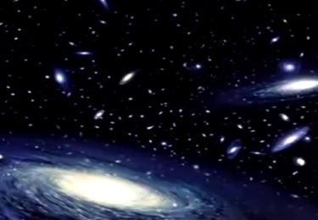
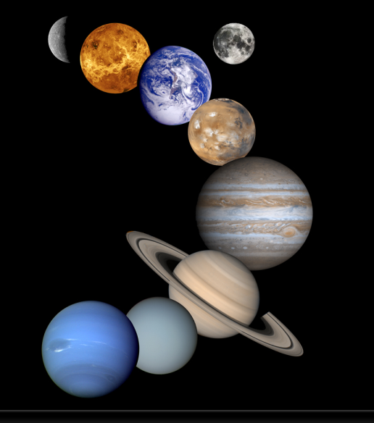
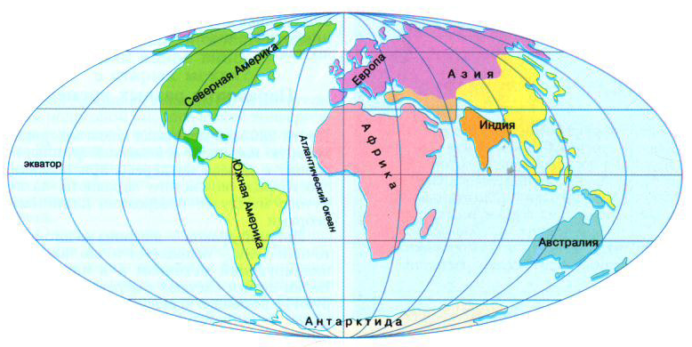
Вселенная
планета Земля
материк Евразия
страна Россия
край Хабаровский

Slide 3
Наш Хабаровский край
Столица
Местоположение:
С кем граничит
В каком направлении от Москвы находится
Реки, озёра, моря
Горы
Низменности

Slide 4
Наш Хабаровский край
Столица: город Хабаровск
Местоположение:
С кем граничит: Приморский край, Еврейская Автономная область, Магаданская область, Амурская область, республика Саха (Якутия), Сахалинская область, Китай.
В каком направлении от Москвы находится: в восточном
Реки, озёра, моря
Горы
Низменности

Slide 5
Хабаровский край
Хаба́ровский край — субъект Российской Федерации, расположен на Дальнем Востоке России, входит в состав Дальневосточного федерального округа.
Хабаровский край был образован 20 октября 1938 года указом Президиума Верховного Совета СССР «О разделении Дальневосточного края на Хабаровский и Приморский края».

Slide 6
Хабаровский край
Край занимает территорию площадью 787 633 км² — 4-е место среди субъектов Российской Федерации.
Население края по данным Всероссийской переписи 2010 года — 1 344 200 человек.
Административный центр — город Хабаровск, население 577,7 тыс. человек (по переписи 2010).

Slide 7
Хабаровский край
Флаг Хабаровского края
Герб Хабаровского края

Slide 8
Хабаровский край
Флаг Хабаровского края
Представляет собой прямоугольное полотнище, разделённое вилообразно на три части. Поле № 1 — зелёного цвета, поле № 2 — белого цвета, поле № 3 — голубого цвета.
Полотнище флага выполнено с использованием двух геральдических цветов и цвета одного металла, которые обозначают:
голубой (лазурь), символ красоты, мягкости, величия. В данном случае символизирует и обширные водные ресурсы края.
зелёный (зелень), цвет надежды, радости, изобилия. Символизирует также и уникальную флору и фауну края, «бескрайнее море тайги».
белый, символ чистоты, добра, невинности (скромности). В палитре флага он отражает безоблачное, мирное небо, чистоту помыслов жителей края.

Slide 9
Хабаровский край
Герб Хабаровского края
выполнен на щите французской геральдической формы. В центре щита, на почётном месте, изображена мощная естественная фигура сидящего на задних лапах чёрного цвета белогрудого медведя, который передними лапами бережно удерживает (прижимает к груди) исторический герб Хабаровска — краевого центра Хабаровского края. Голова медведя с раскрытой пастью, червлёными (красными) глазами и языком повернута к восходу «самого лучезарного солнца», на Восток (в зеркальном отражении).
Автор герба — хабаровский художник Сергей Логинов.

Slide 10
Хабаровский край
Толкование цветов и символов
При исполнении герба применены три геральдических цвета и два цвета металла (драгоценного и благородного):
красный (червлёнь) символизирует храбрость, мужество, неустрашимость;
голубой (лазурь) — символ красоты, мягкости, величия;
черный (чернь) символизирует благоразумие, смирение, печаль;
золото — символ богатства, справедливости, великодушия;
серебро — символ чистоты, добра, независимости.
Медведь изображен «вооруженным», о чем говорят раскрытая пасть, червленые глаза и язык, и символизирует мощь и неприкосновенность дальневосточных рубежей России.

Slide 11
Реки Хабаровского края
А
Алдома
Альчи
Амгунь
Амурская протока
Анюй (приток Амура)
Б
Биджан
Бикин (река)
Бира (приток Уссури)
Большая Садоми
Большая Хадя
Большой Халгакан
Ботчи
Бурея (река)
Г
Горбун
Горин
И
Идюм
Иня (река, впадает в Охотское море)
К
Кайлан
Катэн
Кия (приток Уссури)
Коппи
Кулу
Кур (приток Тунгуски)
Кухтуй

Slide 12
Реки Хабаровского края
М
Маймакан
Малая Садоми
Малый Халгакан
Манома
Матай
Мая (приток Алдана)
Мая (приток Уды)
Мозази
Мокен
Мули
Мухен
Н
Нельта
Немта
Ниман
Нимелен
О
Обор
Омня
Охота
П
Пиари
Пилями
Подхорёнок
Пунчи
С
Садоми
Сита (река, впадает в Петропавловское озеро)
Сукпай

Slide 13
Реки Хабаровского края
Т
Тауй
Тором
Тугур
Тумнин
Тунгуска (приток Амура)
Тырма
У
Уда (река, впадает в Охотское море)
Ульбея
Улья
Урак (река, бассейн Охотского моря)
Урми
Уссури
Учур
Х
Хор
Хуту
Ч
Чукен
Ш
Шивки
Ю
Юдома

Slide 14
Озёра Хабаровского края
А
Амут
Б
Благодатное
Болонь
Д
Дальжа
К
Кади
Кизи
О
Орель
П
Петропавловское озеро
С
Синдинское
У
Удыль
Х
Хумми
Ч
Чля
Чукчагирское озеро
Э
Эворон

Slide 16
Моря Хабаровского края
Хабаровский край с севера-востока и востока омывается Охотским морем, с юго-востока — Японским морем. От острова Сахалин отделяется проливами Татарский и Невельского.

Slide 17
Горы Хабаровского края
Основные горные хребты — Сихоте-Алинь, Сунтар-Хаята, Джугджур, Буреинский, Дуссе-Алинь, Ям-Алинь.
Высочайшая точка — гора Берилл (2933 м), нижайшая — уровень моря.

Slide 18
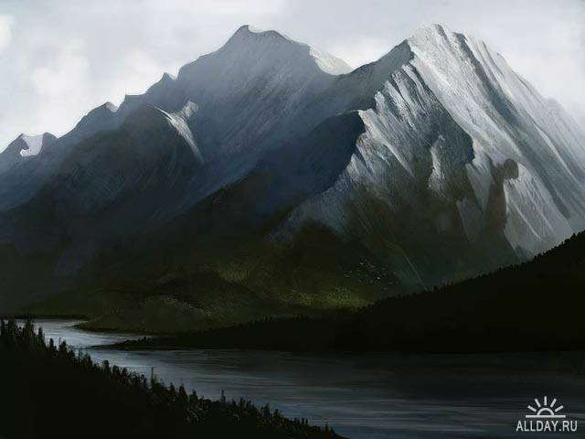
Гора Берилл

Slide 19
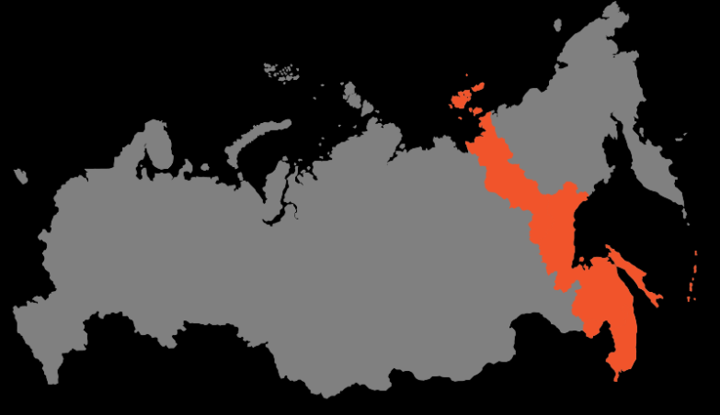
Часовой пояс
Весь Хабаровский край находится в часовой зоне, обозначаемой по международному стандарту как Vladivostok Time Zone (VLAT). +11:00. Относительно Московского времени часовой пояс имеет постоянное смещение +7 часов и обозначается в России соответственно как MSK+7. Владивостокское время отличается от поясного времени на два
часа.

Slide 20
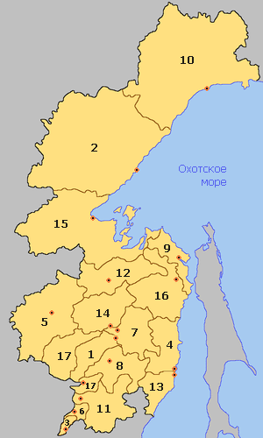
Муниципальные районы Хабаровского края
01 Амурский
02 Аяно-Майский
03 Бикинский
04 Ванинский
05 Верхнебуреинский
06 Вяземский
07 Комсомольский
08 Нанайский
09 Николаевский
10 Охотский
11 имени Лазо
12 имени Полины Осипенко
13 Советско-Гаванский
14 Солнечный
15 Тугуро-Чумиканский
16 Ульчский
17 Хабаровский

Slide 21
Амур - батюшка
Протекает по территории Дальнего Востока, Монголии и Китая. Чуть больше половины (54 %) бассейна расположено в России. Русло Амура разделяет два соседствующих государства Китай и Россию. По площади бассейна реки Амур составляет 1855 тысяч кв. км. по этому показателю она занимает четвёртое место среди Российских рек и десятое место среди рек мира. Длина реки – 2824 км. Питается в первую очередь муссонными дождями, они составляют 75% её годового стока, питание снегом играет второстепенную роль. Из за этого колебания уровня воды в русле составляет 10-15 метров во время половодья. Во время сильных ливней река может разливаться на 10-20 километров. Во время летних паводков колебания уровня воды не превышают 3-4 метров.

Slide 22
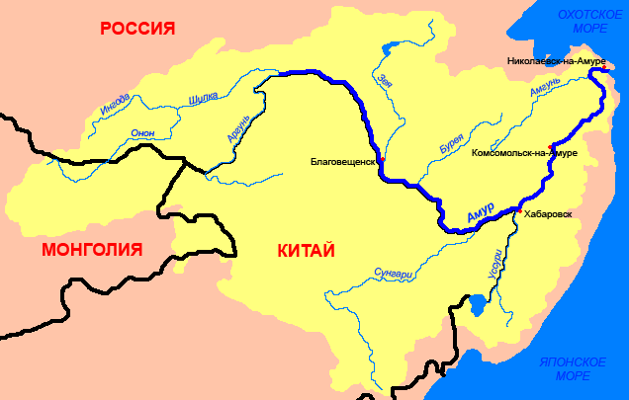
Амур образуется слиянием рек Шилка и Аргунь (за начало реки принято считать восточную оконечность острова Безумный). В научно-популярной прессе присутствует также мнение, согласно которому истоком реки можно принять безымянный ручей, впадающий в реку Онон, который, сливаясь с рекой Ингода, образует реку Шилка, которая, сливаясь с рекой Аргунь, и образует собственно Амур.

Slide 23
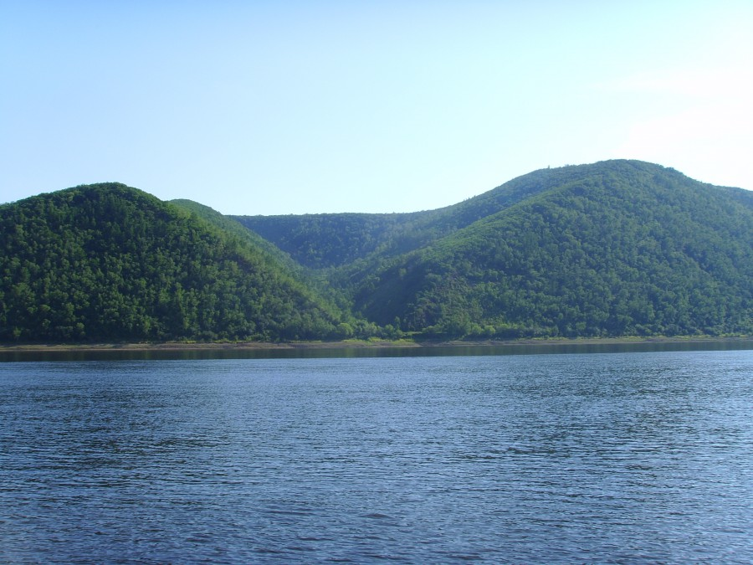
Амур – великая дальневосточная река

